Slide 1
Fortsättning Förintelsen och några nedslag
Medicinska experiment, nyhetsrapportering och motstånd

Slide 2
Medicinska experiment under Förintelsen
Stora medicinska experiment skedde mot fångar under Förintelsen – Mycket oetiska experiment
I Auschwitz – Birkenau drevs dessa experiment av chefsläkaren Josef Mengele
Mengele avgjorde vem som skulle leva och dö vid ankomst
Flydde till Sydamerika efter 1945 – Dog 1979 i Brasilien

Slide 3
Miklos Nyiszli – Jag var Mengeles patolog
Miklos Nyiszli var judisk läkare som fick tjänstgöra hos Mengele mellan 1944-1945
Skrev en bok en sina upplevelser efter kriget – Finns en svensk översättning
Där beskriver han hur lägerfångar fick arbeta med att döda och utföra experimenten för Mengele
Beskrev också hur organisationen kring dödandet gick till – Processen och hur man gjorde sig av med liken
Beskriver bland annat Sonderkommando – Fångar som fick ansvaret att bära ut de döda kropparna från gaskamrarna

Slide 4
Vetskapen/nyheterna om Förintelsen
Vetskapen om förföljelserna av judar från naziregimen var utbredd tidigt i världen – Massmorden inte lika tidigt
Dagsboksanteckningar från 1941 vittnar om att tyskar visste att massmord skedde i östra Europa av tyska militärer med hjälp av lokalbefolkningen
USA:s och den brittiska regeringen varnar och konstaterar att det sker ett systematiskt dödande av den judiska befolkningen i Östeuropa 1942
Polska exilregeringen publicerar 1943 en text som beskriver folkmordet från vittnesmål inifrån Polen under 1942

Slide 5

Vetskapen/nyheterna om Förintelsen fort.
Bilder från massaker börjar cirkulera i media redan 1942
Vittnesmål från förintelselägerna började också komma ut 1942
Svenska journalisten Gunnar Th:son Pihl publicerar 1943 boken Tyskland går sista ronden – Beskriver stämningarna i Tyskland och beskriver massmordet på judar – Nämner gaskammare
Man visste men antagligen förstod inte storheten i det som skedde, brydde sig mest om kriget alternativt brydde sig inte judarna

Slide 6
Motstånd i förintelselägren
I augusti 1943 lyckades ett antal i Sonderkommando-gruppen i Treblinka få tag i vapen – Gick till attack mot SS-soldaterna
200 lyckades fly från lägret, 100 överlevde senare – vittnesmål om vad som skedde i lägret
I oktober 1944 sker ett liknande uppror i Auschwitz – Sonderkommando-gruppen är hjärnan bakom uppror även här
-Upproret misslyckades och över 400 personer avrättades till följd av försöket

Slide 7
Scholl-syskonen – Den vita rosen
Sophie och Hans Scholl - Uppvuxna i ett kristet hem
Först starka entusiaster av nazismen
Studieåren i München och krigserfarenheter förändrar deras bild av nazismen
Skapar en motståndsorganisation – Den vita rosen
Döms till döden 1943 – Kastade ut motståndsdokument i huvudbyggnaden till Münchens universitet

Slide 8
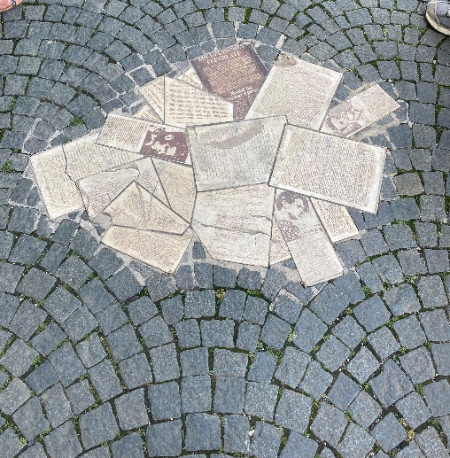
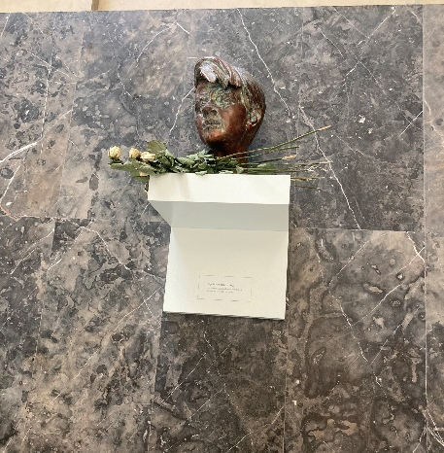
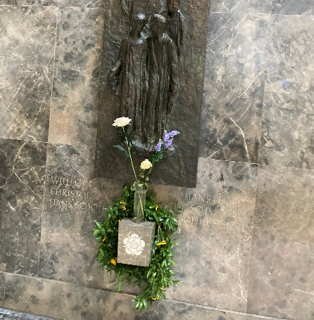
Minnesmärken för Vita rosen på platsen de tillfångatogs

Slide 9
20 juli-attentatet
Ett försök att döda Hitler och sluta fred med västmakterna – 20 juli 1944
Planerades och genomfördes av militärer inom den tyska militären
Plan att utföra en statskupp i samband med attentatet – Misslyckas
Hitler klarar sig lindrigt undan
4980 personer blev avrättade till följd av attentatet

